Slide 1
Проект «Бумажная симфония»
выполнила:
Учитель начальных классов
МБОУ СОШ № 1 г.Морозовска
Е.Н.Голуб

Slide 2
Вид проекта:
долгосрочный,
познавательный,
творческий,
групповой.

Slide 3
Участники проекта:
Ученики 2 и 4 классов

Slide 4
Актуальность проекта:
Проект актуален, так как предусматривает развитие у детей изобразительных, художественно-конструкторских способностей, нестандартного мышления, творческой индивидуальности. Это вооружает детей способностью не только чувствовать гармонию, но и создавать ее в любой жизненной ситуации, в любой деятельности, в отношениях с людьми, с окружающим миром.
Любая работа с аппликацией не только увлекательна, но и познавательна. Аппликация дает возможность ребенку проявить свою индивидуальность, воплотить замысел, ощутить радость творчества. Дети постигают поистине универсальный характер аппликации, открывая ее поразительные качества, знакомятся с самыми простыми поделками и с приготовлениями более сложных, трудоемких и вместе с тем, интересных изделий. Кроме того, дети приобретают навыки конструкторской, учебно-исследовательской работы, опыт работы в коллективе, умение выслушивать и воспринимать чужую точку зрения.
Аппликация выполняется в определённой последовательности: выбор сюжета, составление эскиза, подбор бумаги, изготовление деталей, раскладывание их, наклеивание деталей, оформление.

Slide 5
Цели проекта:
формирование творческой личности школьника;
формирование знаний о происхождении бумаги; понимания значимости в жизни людей, бережного отношения к ней;
выявление технических навыков и умений в процессе изучения различных техник работы с бумагой: «Аппликация», «Квиллинг», «Торцевание», «Скручивание»
формирование понимания необходимости соблюдения техники безопасности при работе с ножницами, клеем;
формирование у ребенка такие качества, как целеустремленность, настойчивость, доводить начатое дело до конца;
развитие творческих способностей на основе участия в проектной деятельности;
развитие эстетического вкуса учащихся.
Задачи проекта:
формировать у детей 7 – 10 лет представления о бумаге;
расширять знания о значении бумаги в жизни человека;
развивать творческие способности школьников;
активизировать и обогащать словарь детей;
воспитывать любознательность, инициативность, интерес к различным техникам работы с бумагой, самостоятельность, активность, уверенность в себе.
обучать техническим навыкам (обрывание, сминание, скатывание, скручивание и складывания бумаги);
синхронизировать, координировать работу обеих рук и глаз.

Slide 6
Предполагаемый результат:
сформирован интерес к искусству аппликации;
умение вырезать круглые и овальные формы;
умение преобразовывать одни геометрические фигуры в другие ( квадрат – в 2-4 треугольника, прямоугольник в полоски, квадраты или маленькие прямоугольники);
умение вырезать одинаковые детали из бумаги, сложенной гармошкой;
умение создавать предметные и сюжетные композиции;
умение создавать объемные предметы.

Slide 7
Этапы реализации проекта:
Подготовительный этап
Составление перспективного плана работы по реализации проекта.
Разработка критериев оценивания умений и навыков детей.
Основной этап
Планирование работы.
Формирование тем для занятий.
Проведение занятий.
Заключительный этап
Выставки детских работ.
Выставки совместных работ детей и родителей.
Фото – выставки «Талантливые ручки».

Slide 8
Оборудование:
цветная бумага;
цветная двухсторонняя бумага;
гофрированная бумага;
бархатная бумага;
цветные салфетки;
листы альбомной бумаги;
цветной картон;
ножницы с тупыми концами;
клей ПВА;
клеенка;
тряпочка;
кисточка.

Slide 9
Реализация проекта
Раздел программы | Формы и методы работы
Познавательно-речевая деятельность | Беседа «Волшебная бумага»(что это за материал, его свойства, из чего делают бумагу и что делают из бумаги). Загадки о бумаге. Просмотр мультфильма «Фиксики» (как получается бумага).
Исследовательская деятельность | Свойства бумаги
Продуктивная деятельность | Поделки из цветной бумаги: открытка ко Дню Матери, Валентинки, «Подарок маме», плакаты «Новый год», «Смешарики», «День Защитника Отечества», «Лето». Изготовление атрибутов к празднику «Цветочные кусудамы»
Игровая деятельность | Игра на развитие воображения «Что и как можно сделать»

Slide 10
АППЛИКАЦИЯ – это вид творчества, когда на поверхность из одного материала наклеиваются кусочки другого материала, различающиеся по цвету или фактуре. Аппликация из бумаги предполагает наклеивание разноцветных бумажных элементов на лист бумаги или картона (основу).

Slide 11
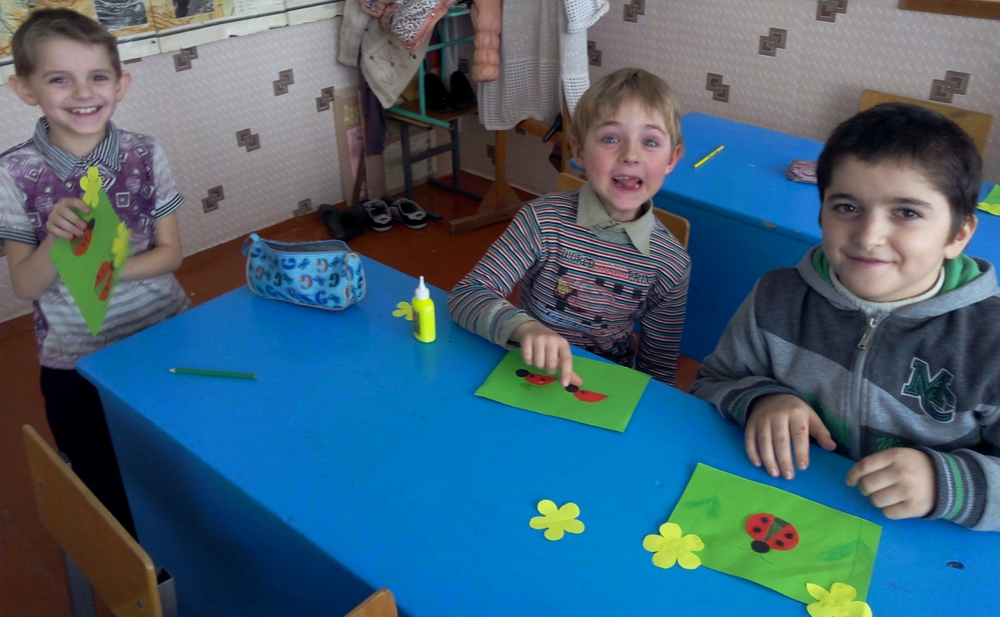
Аппликация

Slide 12
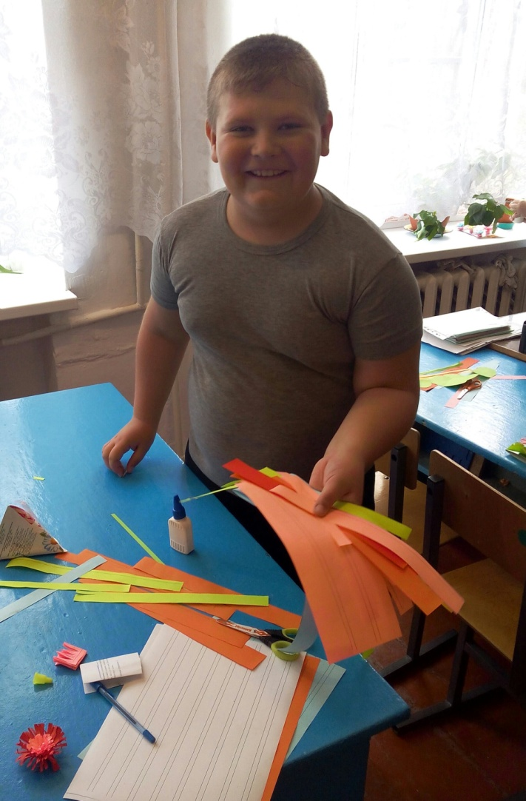
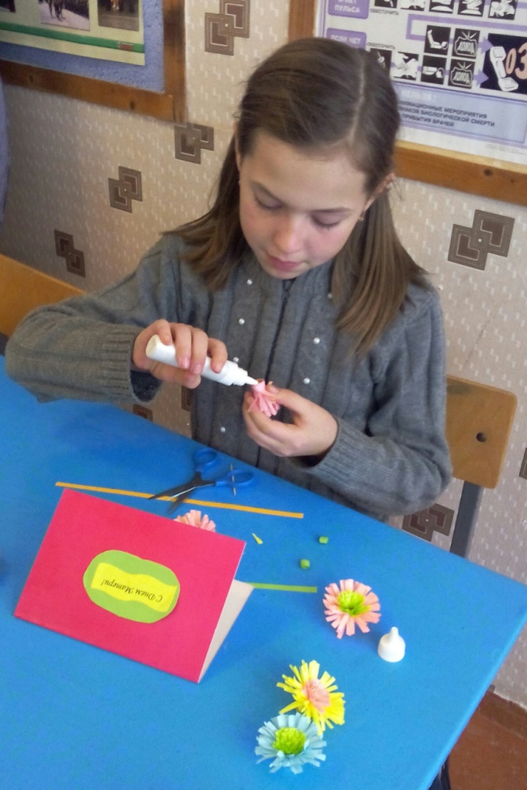
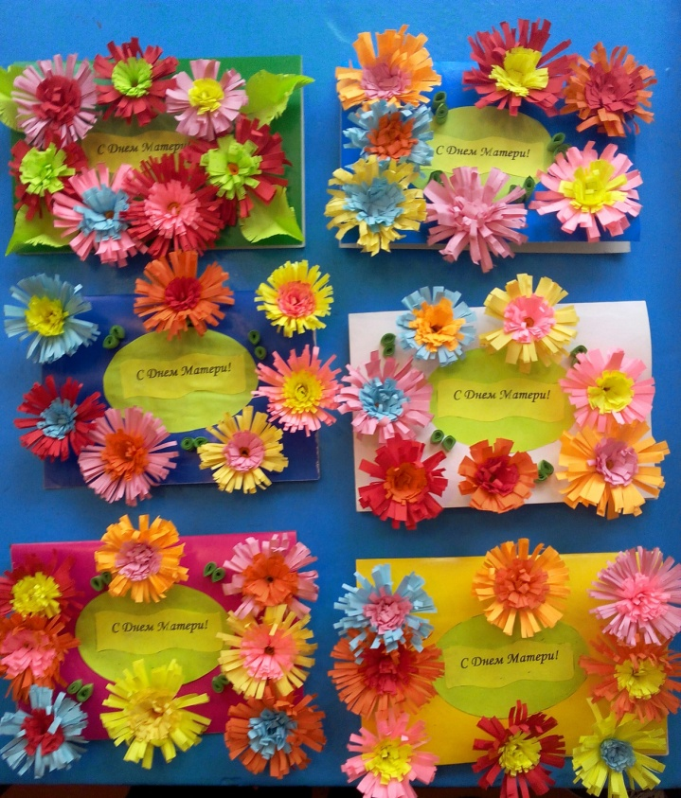
Аппликации в технике Квиллинг

Slide 13
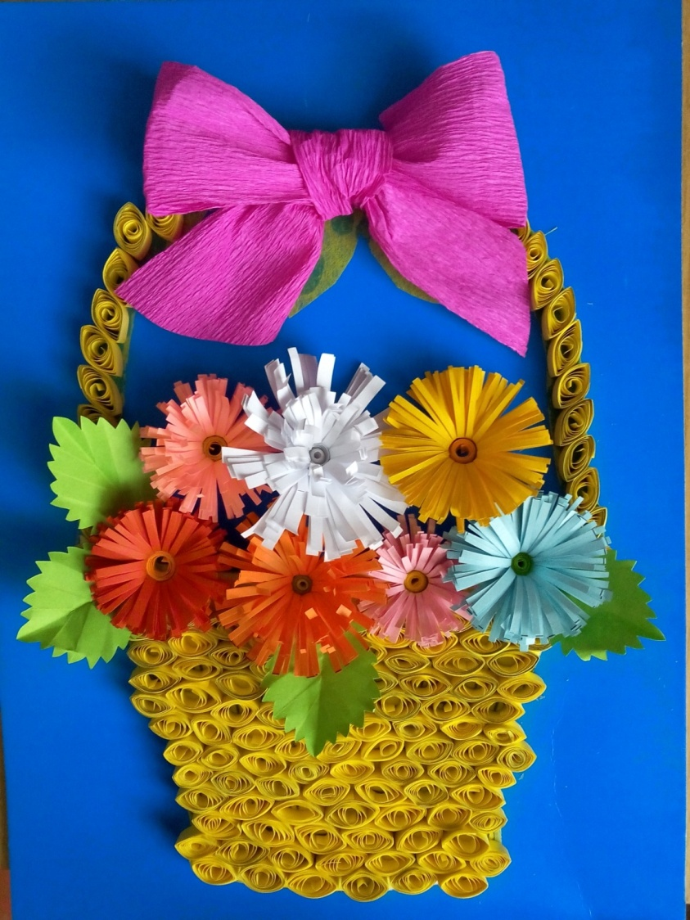
Аппликация в технике Квиллинг Коллективная работа

Slide 14
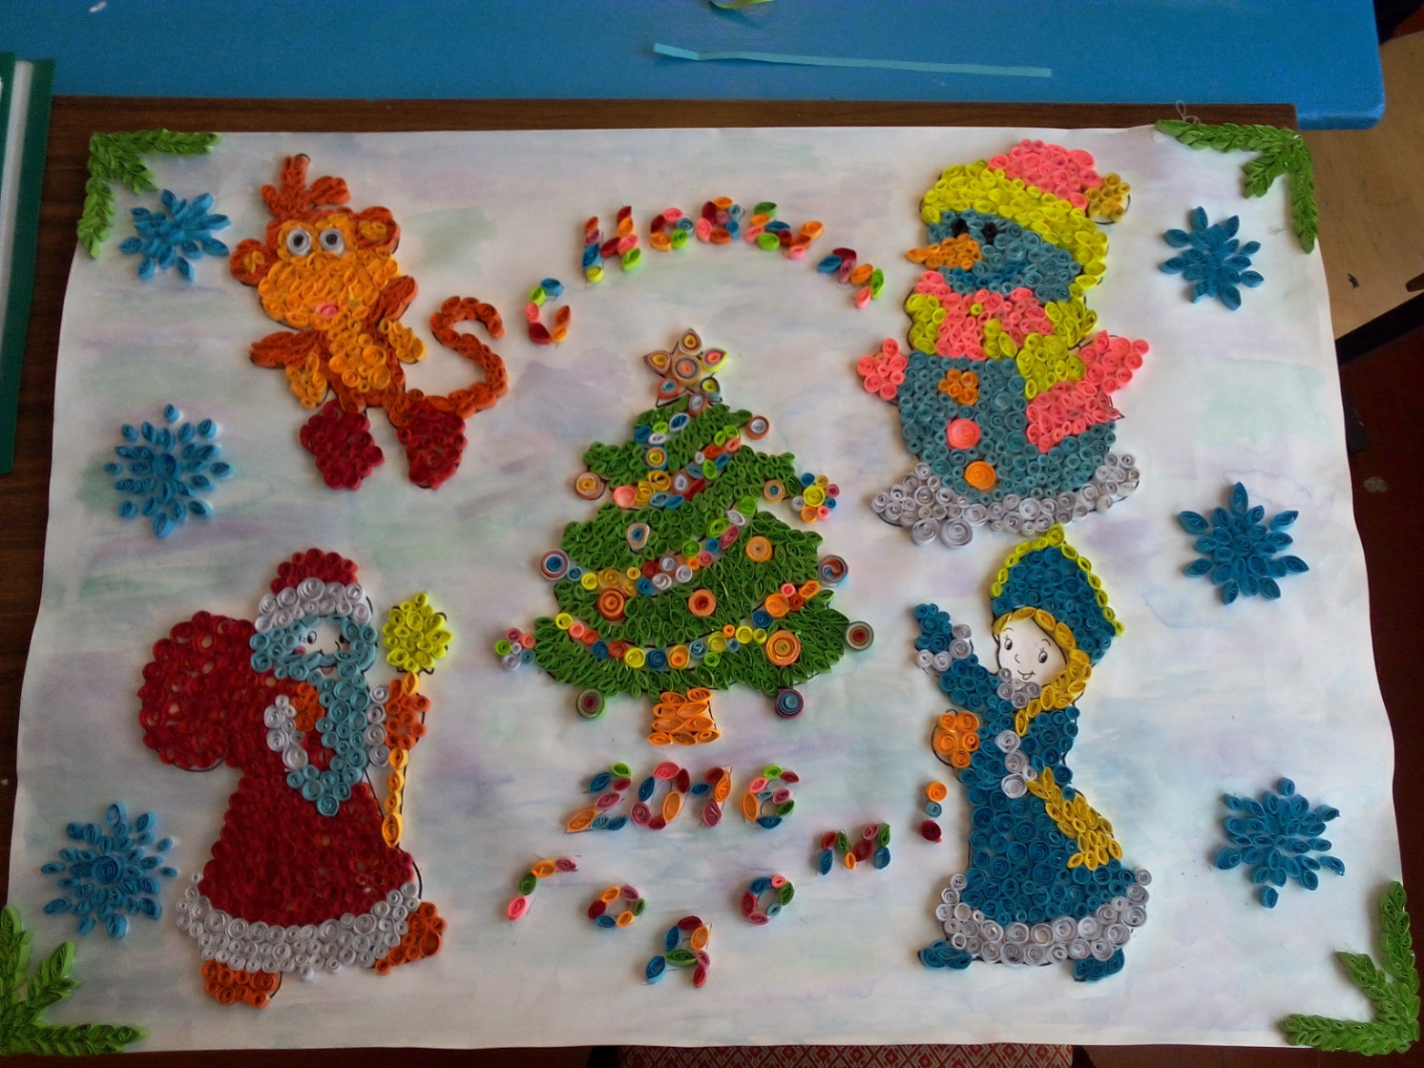
Новогодний плакат в технике Квиллинг групповая работа

Slide 15
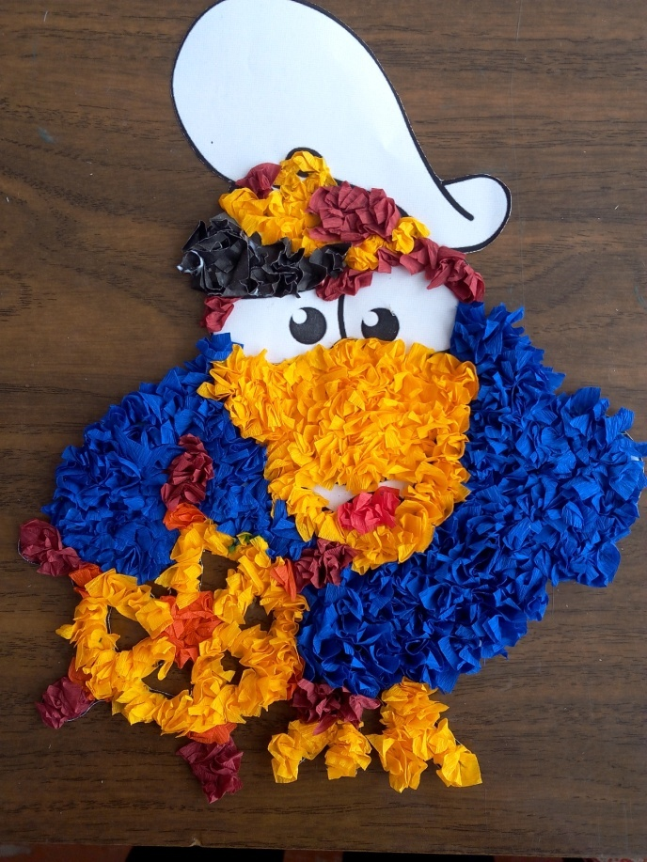
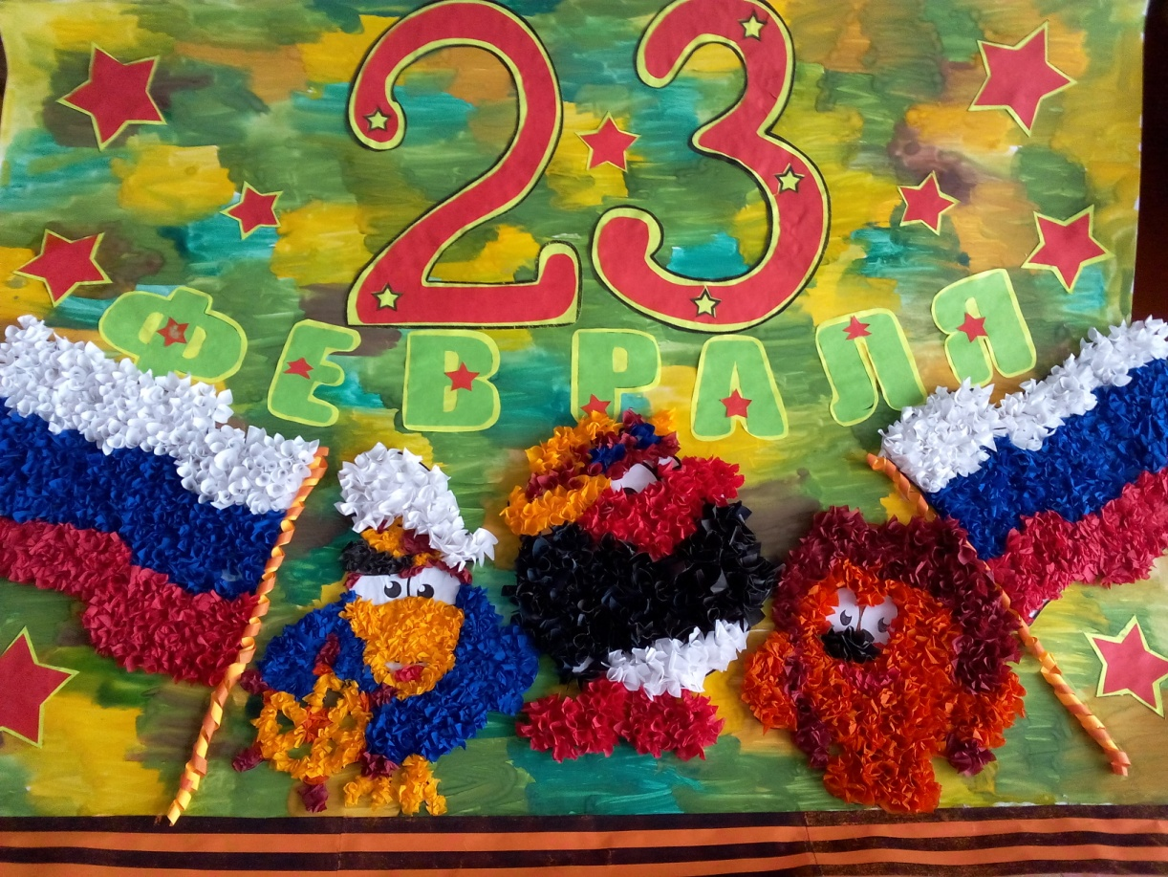
плакат в технике торцевание ко дню защитника отечества групповая работа

Slide 16
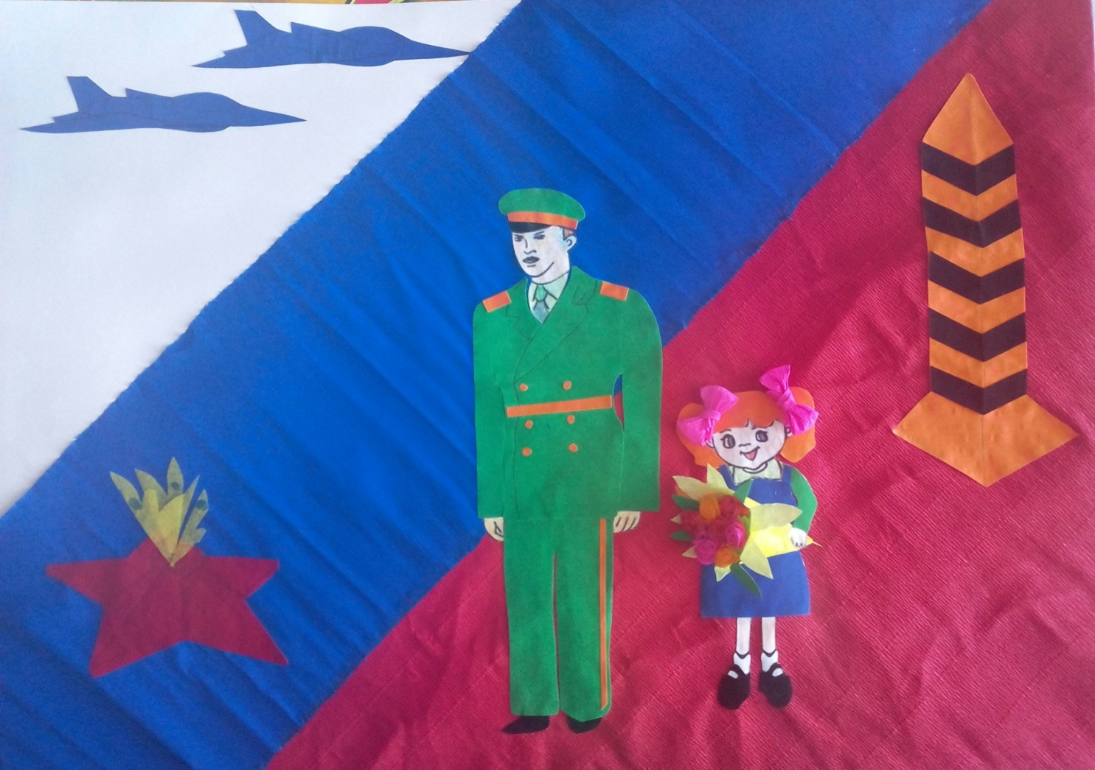
Плакат из гофрированной и бархатной бумаги ко дню защитника отечества групповая работа

Slide 17
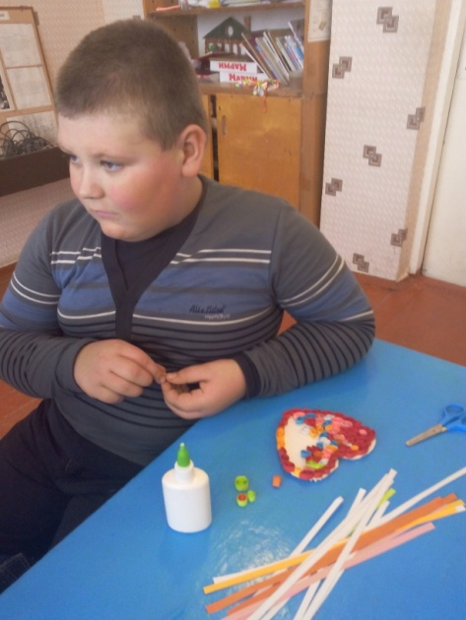
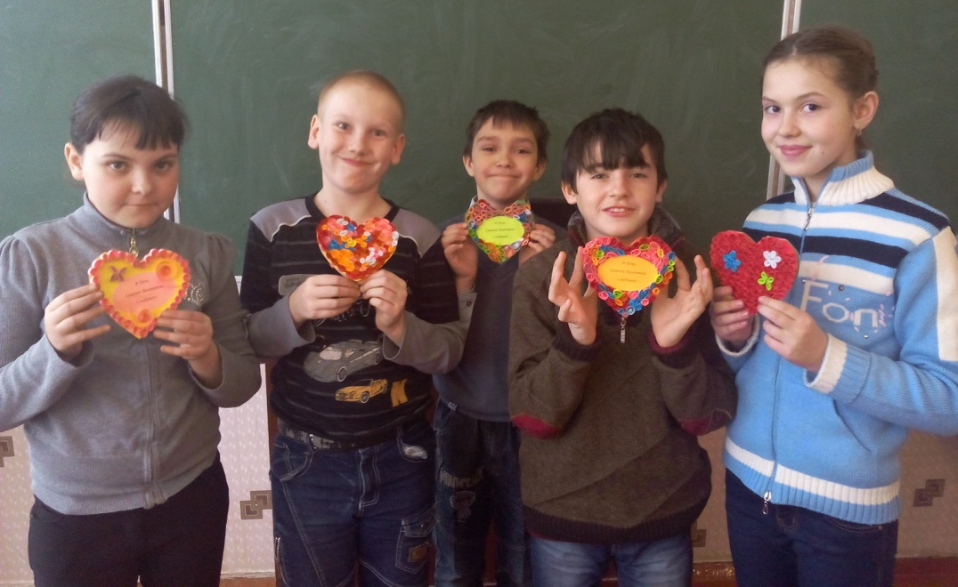
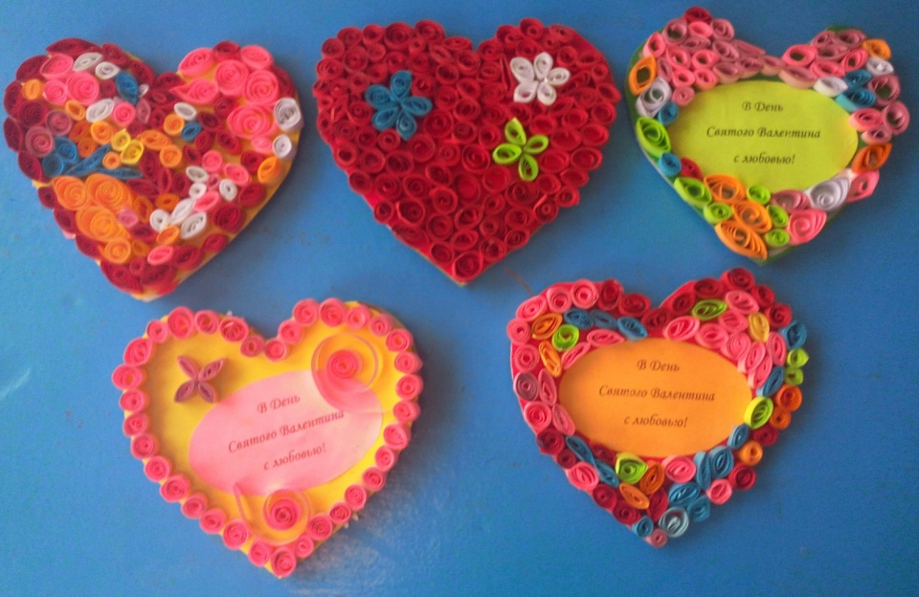
Объемная валентинка в технике Квиллинг индивидуальная работа

Slide 18
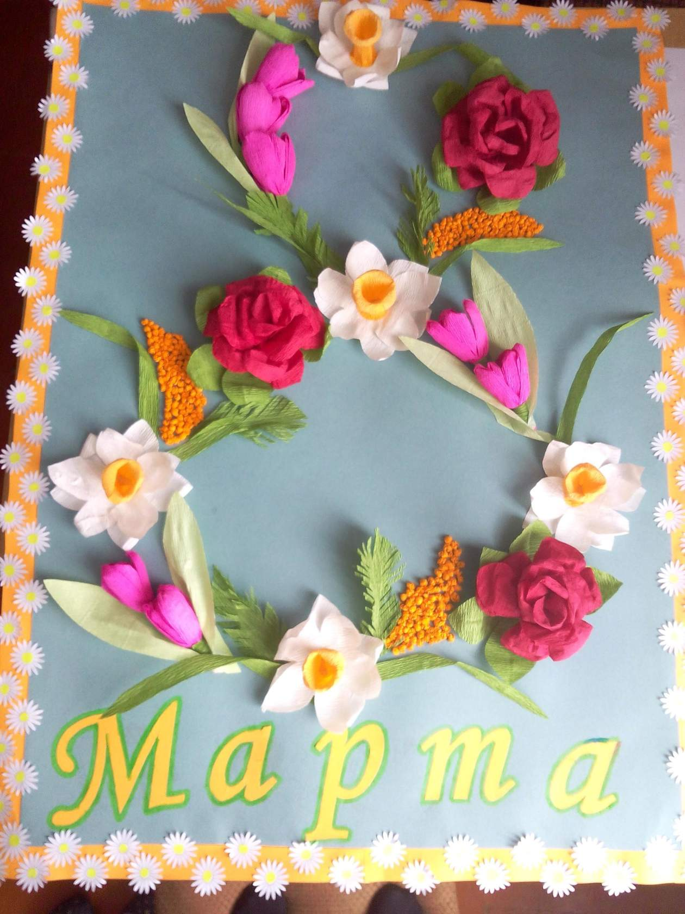
Плакат из гофрированной к 8 марта групповая работа

Slide 19
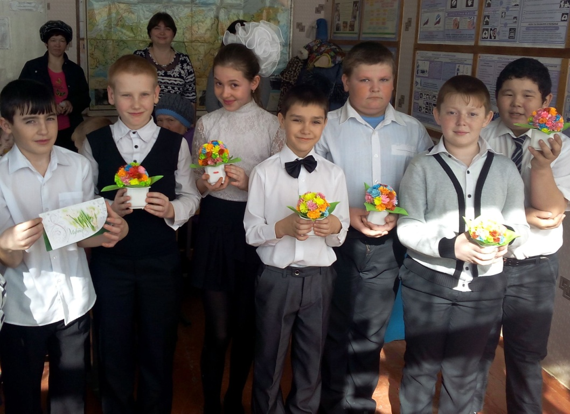
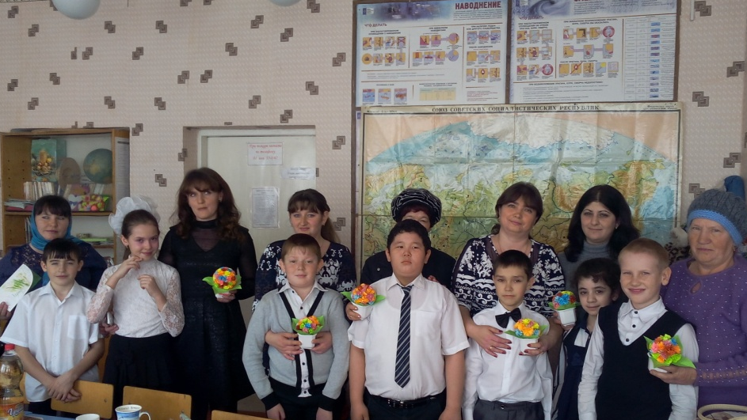
Объемный Подарок маме к 8 марта в технике Квиллинг индивидуальная работа

Slide 20
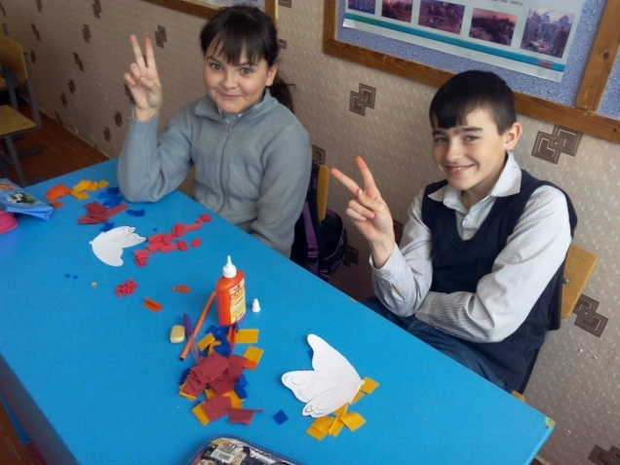
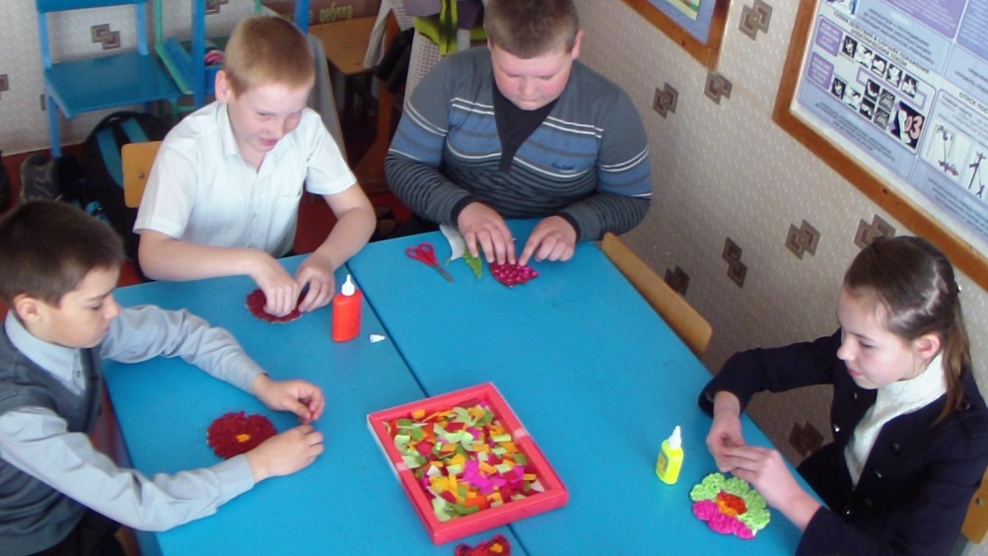
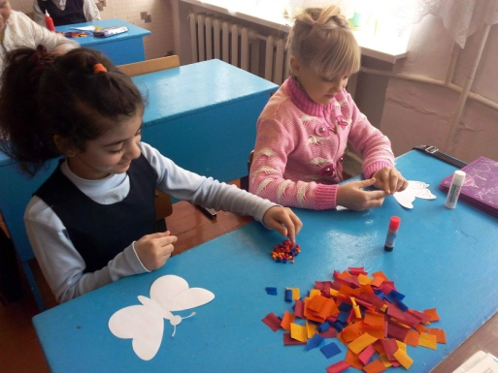
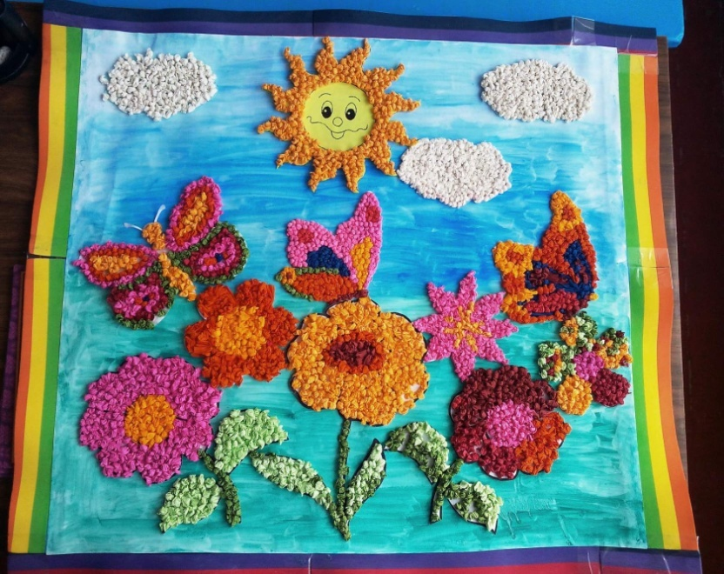
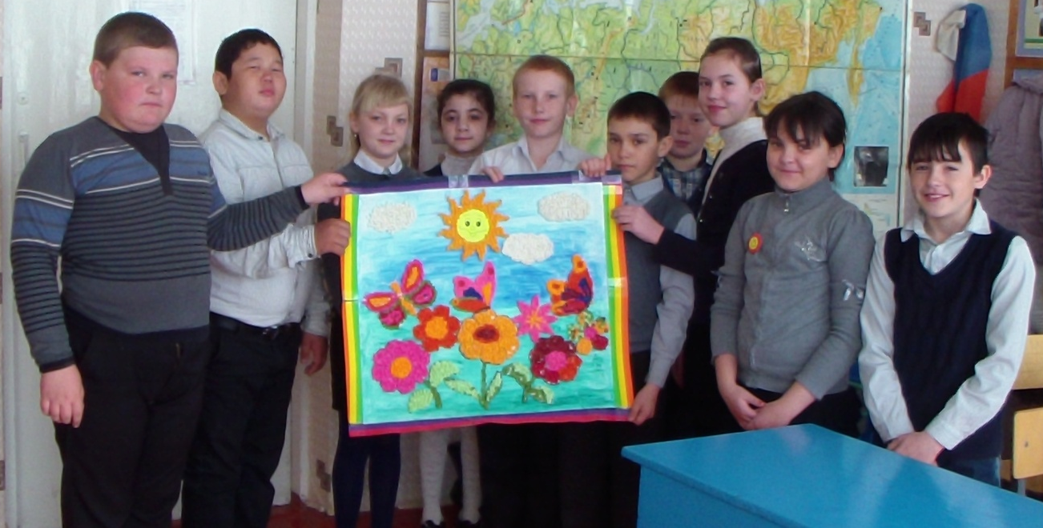
Плакат из гофрированной в технике скручивание групповая работа

Slide 21
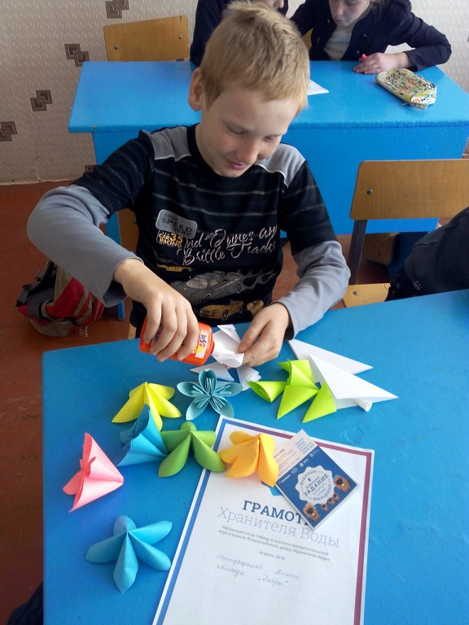
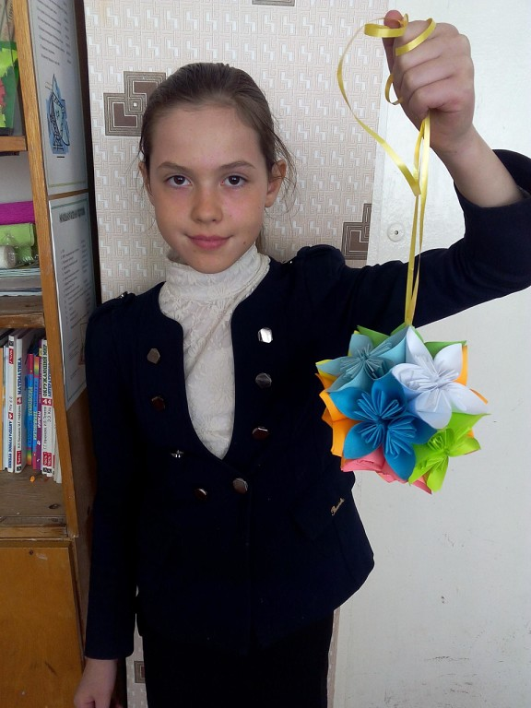
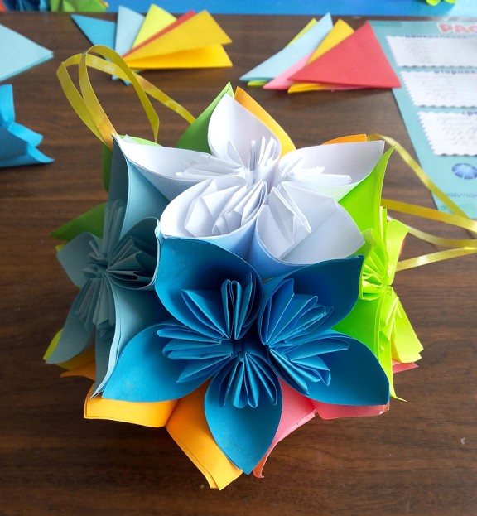
Создание украшений для фойе в технике кусудама Индивидуальная работа

Slide 22
ЛИТЕРАТУРА:
Н. Ю. Яковлев «Слово о бумаге». Москва. 1988г
А.А. Зайцева « Техники работы с бумагой». Издательство: «Эксмо». 2010г.
Автор: Н.Г. Пищикова «Работа с бумагой в нетрадиционной технике» Издательство: «Скрипторий» Год выпуска: 2006
Авторы: А. В. Белошистая, О. Г. Жукова «Бумажные фантазии».
Издательство: Просвещение. Год: 2010
Автор: С. Афонькин, Е. Афонькина. «Цветы и вазы оригами» Издательство: "КРИСТАЛЛ" Год: 2002
Энциклопедия « Вопросы и ответы». Москва. 1999г
Интернет-сайт «Все для детей. Почемучка» http://allforchildren.ru/why

